Slide 1
Для чего нужна экономика?
Подготовила учитель начальных классов Кузнецова Светлана Георгиевна
Классный руководитель
3в класса МБОУ СОШ №40
г. Сатка Челябинская область

Slide 2
Найди лишнее слово:
1) Здоровье, экономика, гигиена, физкультура
2) Потребность, огонь, вода, газ 3) Удача, везение, товар, успех 4) Вода, воздух, солнце, услуги

Slide 3
Найди лишнее слово:
1) Здоровье, экономика, гигиена, физкультура
2) Потребность, огонь, вода, газ 3) Удача, везение, товар, успех 4) Вода, воздух, солнце, услуги

Slide 4
Цель урока:
Я думаю, что узнаю…
Мне хотелось бы узнать…

Slide 5


Slide 6
ЭКОНОМИКА
«ЭКОС»
«НОМОС»
«дом»,
«домашнее хозяйство»
«правило», «закон»
ЭКОНОМИКА –
наука о рациональном ведении хозяйства

Slide 7

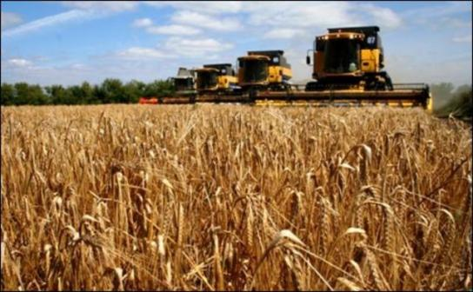
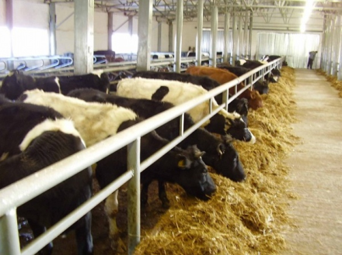
Сельское хозяйство

Slide 8
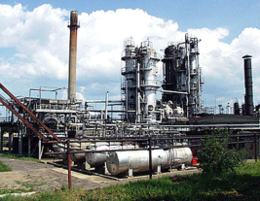
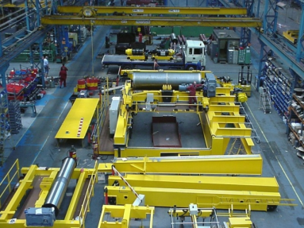
Отрасли экономики
Промышленность

Slide 9
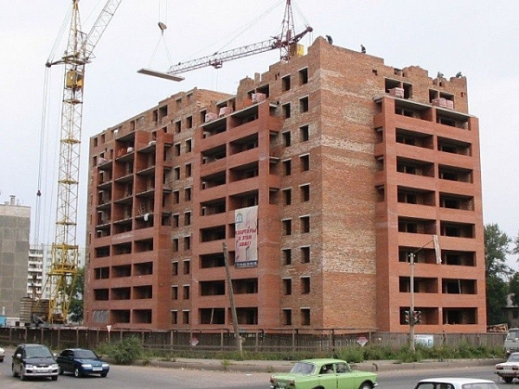
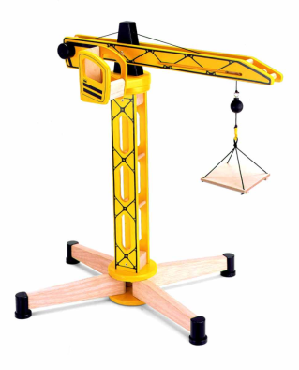
Отрасли экономики
Строительство

Slide 10
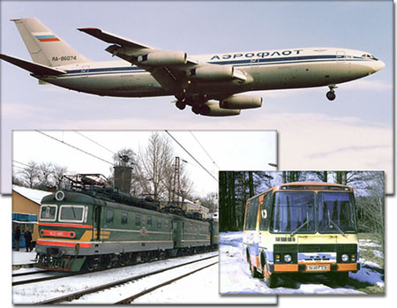
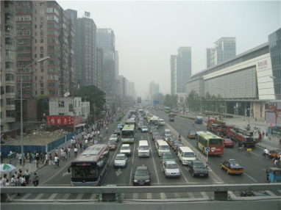
Отрасли экономики
Транспорт

Slide 11
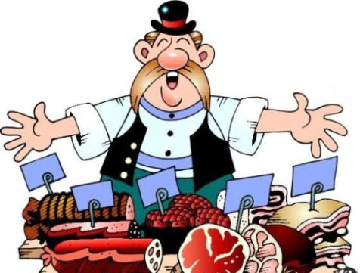
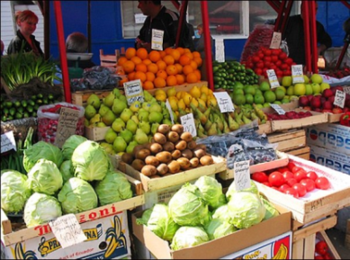
Отрасли экономики
Торговля

Slide 12
Что нужно человеку
для жизни?
Дружба
Жилье
Любовь
и внимание
Продукты
Что нужно человеку
для жизни?
Потребности
Вода
Одежда, обувь
Воздух
Тепло и
Свет солнца

Slide 13
Как удовлетворяются
потребности человека?
Природа
Экономика
Общение

Slide 14
Главная задача экономики -
удовлетворение разнообразных потребностей людей

Slide 15



Товар – это вещи, предметы,
с помощью которых люди
удовлетворяют свои потребности

Slide 16
Услуга – это работа, которую люди
выполняют для того, чтобы удовлетворить
те, или иные потребности других людей

Slide 17
Игра
«Товар – услуга»

Slide 18
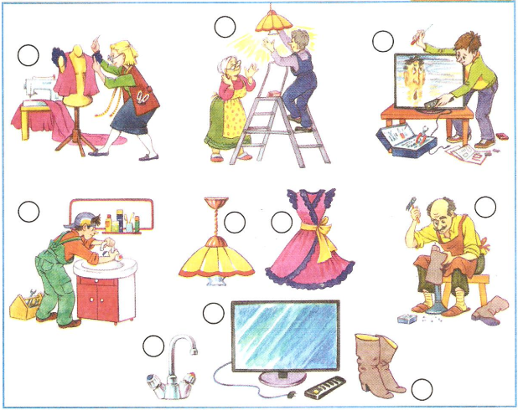
«Товар – услуга»

Slide 19

«Товар – услуга»

Slide 20
Молодцы!

Slide 21
Было интересно узнать …
Меня удивило …
Было трудно …
Теперь я знаю, что …

